Slide 1


TOÁN 3
Notes:
本PPT模板部分元素使用了幻灯片母版制作。如果需要修改，点击-视图-幻灯片母版-修改；完成后关闭编辑母版即可。

Slide 2

ÔN TẬP
CÁC BẢNG NHÂN

Slide 3

1
NĂNG LỰC ĐẶC THÙ:
Thuộc các bảng nhân 2, 3, 4, 5.
Biết nhân nhẩm với số tròn trăm và tính giá trị biểu thức.
Vận dụng được vào tính chu vi hình tam giác và giải toán có lời văn.
02
01
2
NĂNG LỰC CHUNG:
MỤC TIÊU
NL tự học, NL giải quyết vấn đề và sáng tạo, NL tư duy – lập luận logic, NL quan sát
3
PHẨM CHẤT:
04
Giáo dục HS tính cẩn thận, khoa học và yêu thích toán học.

Slide 4
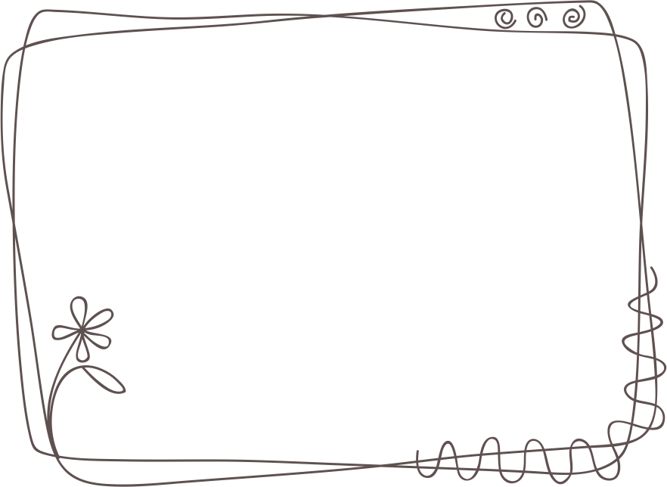
BÀI 1:
a) Tính nhẩm:
3 x 4 =
3 x 7 =
3 x 5 =
3 x 8 =
2 x 6 =
2 x 8 =
2 x 4 =
2 x 9 =
4 x 3 =
4 x 7 =
4 x 9 =
4 x 4 =
5 x 6 =
5 x 4 =
5 x 7 =
5 x 9 =

Slide 5
BÀI 1:
a) Tính nhẩm:
3 x 4 = 12
3 x 7 = 21
3 x 5 = 15
3 x 8 = 24
2 x 6 = 12
2 x 8 = 16
2 x 4 = 8
2 x 9 = 18
4 x 3 = 12
4 x 7 = 28
4 x 9 = 36
4 x 4 = 16
5 x 6 = 30
5 x 4 = 20
5 x 7 = 35
5 x 9 = 45

Slide 6
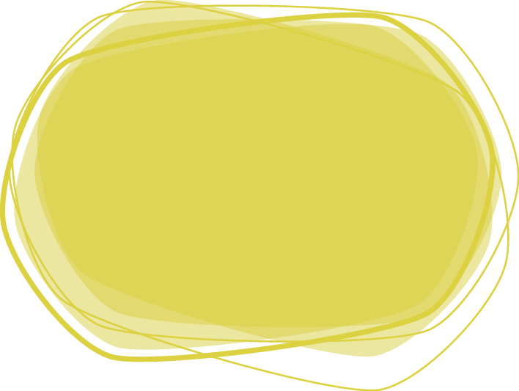
BÀI 1:
b) Tính nhẩm:
200 3
Nhẩm : 2 trăm x 3 = 6 trăm
Vậy : 200 3 = 600
×
×
200 x 2 =
200 x 4 =
100 x 5 =
300 x 2 =
400 x 2 =
500 x 1 =

Slide 7
BÀI 1:
b) Tính nhẩm:
200 x 2 = 400
200 x 4 = 800
100 x 5 = 500
300 x 2 = 600
400 x 2 = 800
500 x 1 = 500

Slide 8
BÀI 2: Tính ( theo mẫu)
Mẫu: 4 3 + 10 = 12 + 10
= 22
×
5 x 5 + 18
2 x 2 x 9
5 x 7 - 26

Slide 9
BÀI 2: Tính ( theo mẫu)
5 x 5 + 18
= 25 + 18
= 43
2 x 2 x 9
= 4 x 9
= 36
5 x 7 – 26
= 35 – 26
= 9

Slide 10

Bài 3: Trong một lớp học có 8 cái bàn ăn, mỗi bàn xếp 4 cái ghế. Hỏi trong phòng ăn đó có bao nhiêu cái ghế?
TÓM TẮT
1 bàn : 4 cái ghế
8 bàn : ….cái ghế?

Slide 11
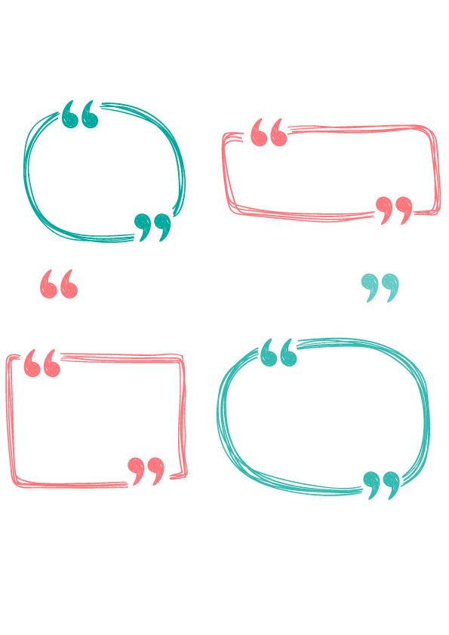
  BÀI GIẢI
  Trong phòng ăn đó có tất cả số cái ghế là:
  4 x 8 = 32 ( cái ghế )
  Đáp số: 32 cái ghế

Slide 12
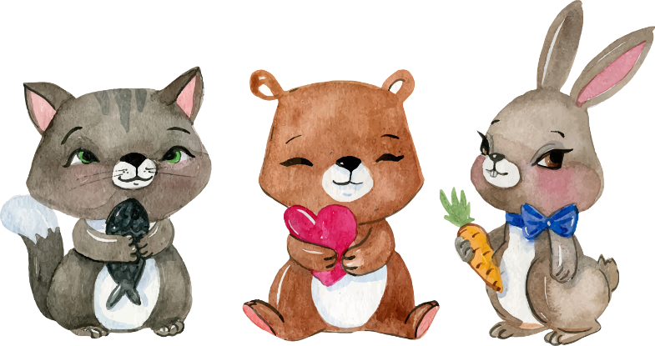
  Bài 4: Tính chu vi hình tam giác ABC có kích thước ghi trên hình vẽ:
A
  BÀI GIẢI
  Chu vi hình tam giác ABC là:
  100 x 3 = 300 ( cm )
  Đáp số: 300cm
100cm
100cm
B
C
100cm

Slide 13
Chào tạm biệt
Notes:
本PPT模板部分元素使用了幻灯片母版制作。如果需要修改，点击-视图-幻灯片母版-修改；完成后关闭编辑母版即可。

